Slide 1

بسم الله الرحمن الرحيم
اللهم علمنا ما ينفعنا وانفعنا بما علمتنا وزدنا علمًا

Slide 2


إشراقة

Slide 3
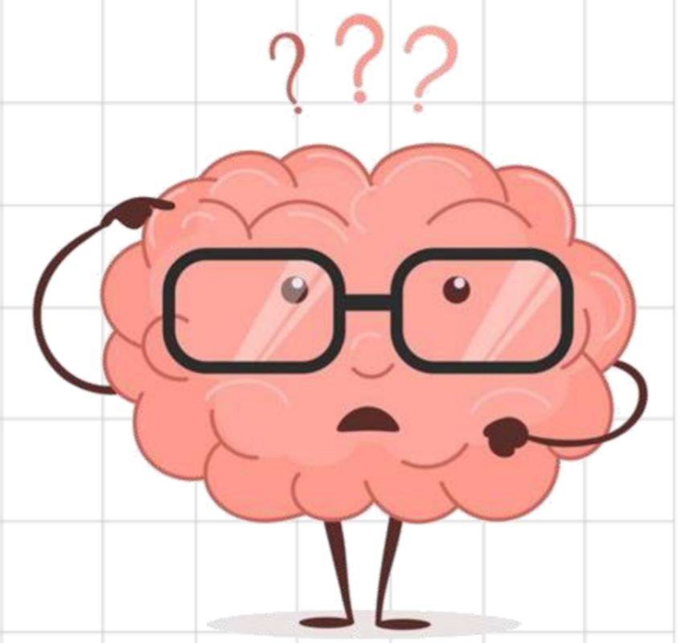
تحصيلي
حددي مجموعة الاعداد التي ينتمي لها العدد (-12)
W
Z,I
Z,Q,R

Slide 4

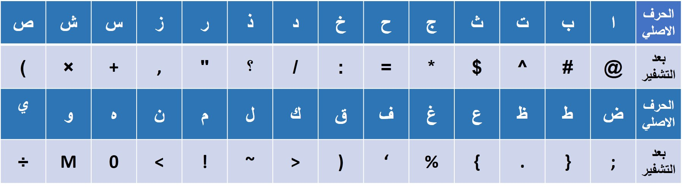
طالبتي الذكية
فكي الشفرة التالية للتوصل الى عنوان الوحدة القادمة..
الاعداد المركبة
التعلم بالاكتشاف
/@/{@~@
0#>”!~@

Slide 5

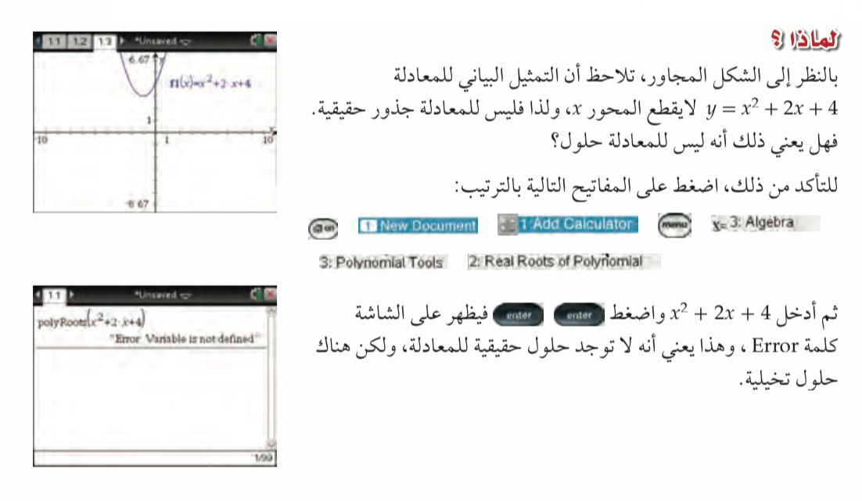

استراتيجية العصف الذهني

Slide 6
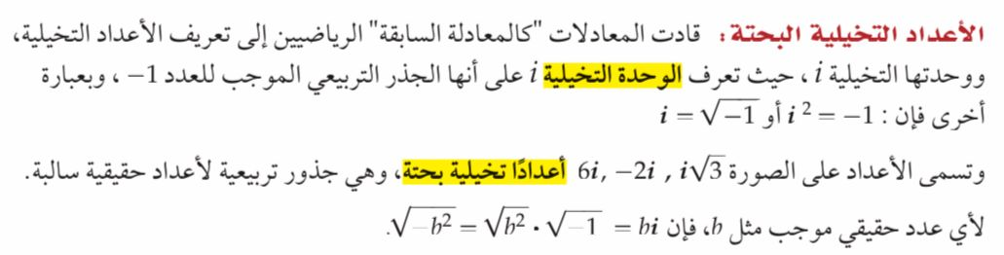
استراتيجية العصف الذهني

Slide 7
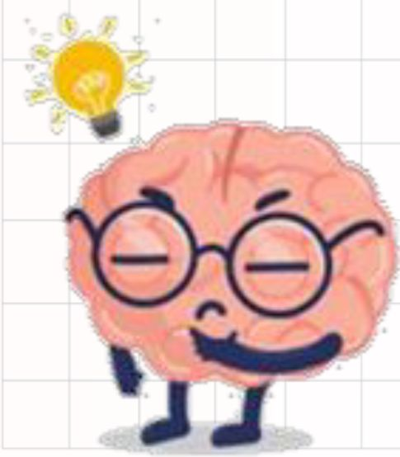
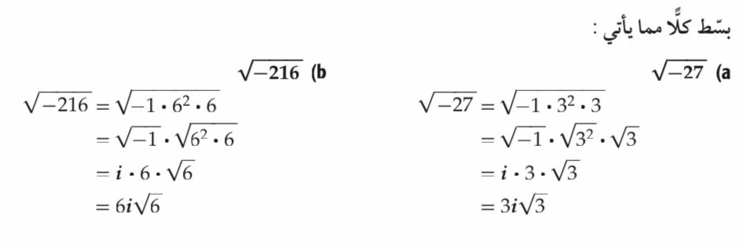
استراتيجية العصف الذهني
مثال1

Slide 8

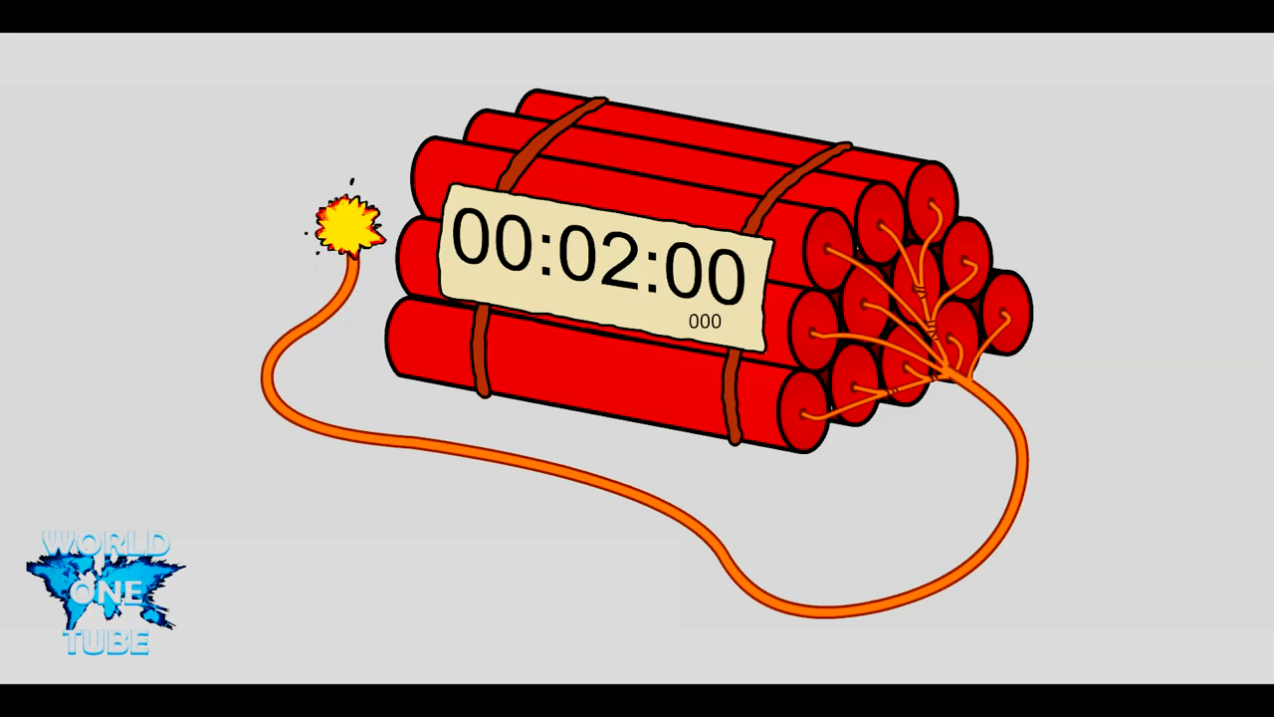

إستراتيجية الدقيقتين
تحقق من فهمك:

Slide 9
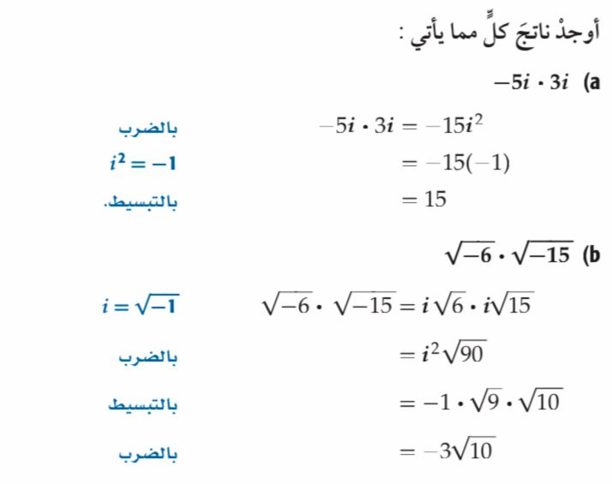
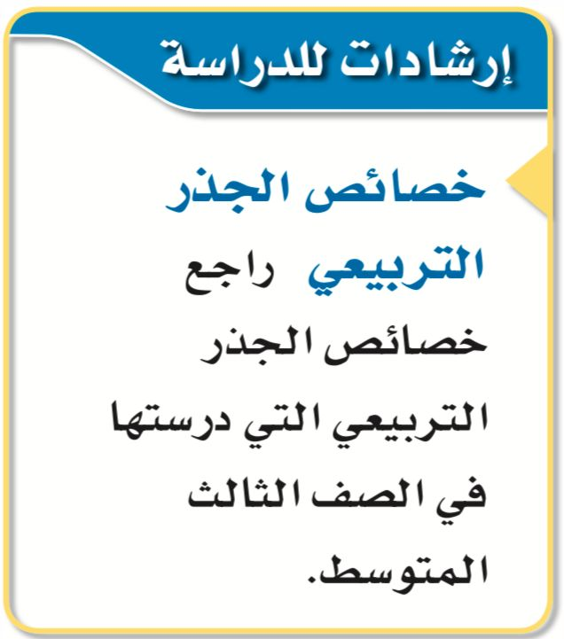
استراتيجية العصف الذهني
مثال2

Slide 10
إستراتيجية الدقيقتين
تحقق من فهمك:

Slide 11
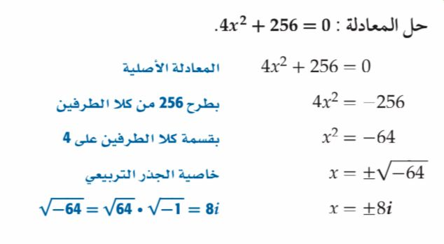
استراتيجية العصف الذهني
مثال3

Slide 12
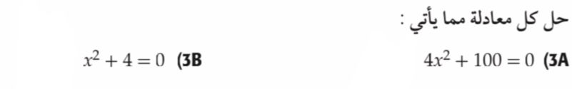
إستراتيجية الدقيقتين
تحقق من فهمك:

Slide 13
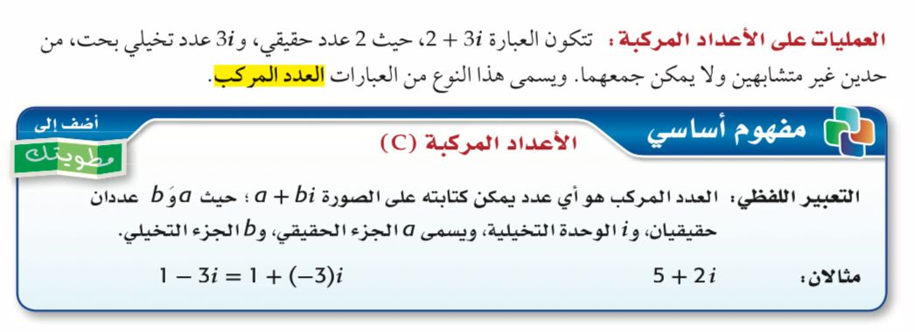
استراتيجية العصف الذهني

Slide 14
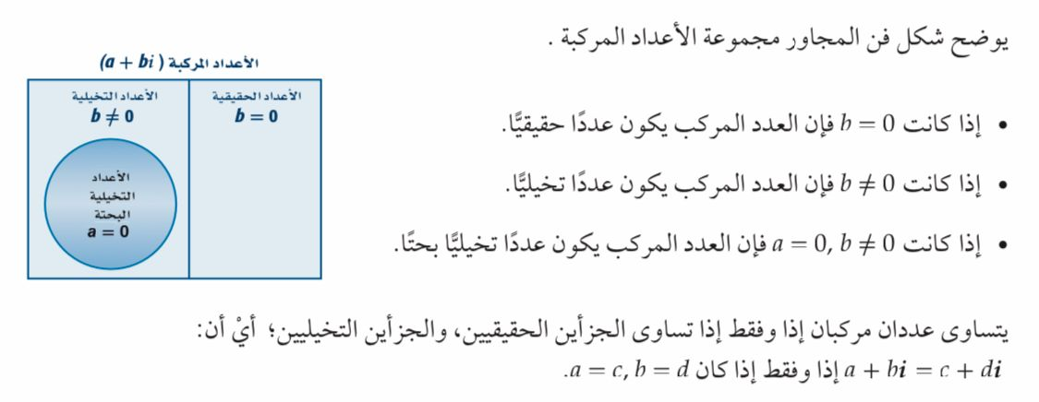
استراتيجية العصف الذهني

Slide 15
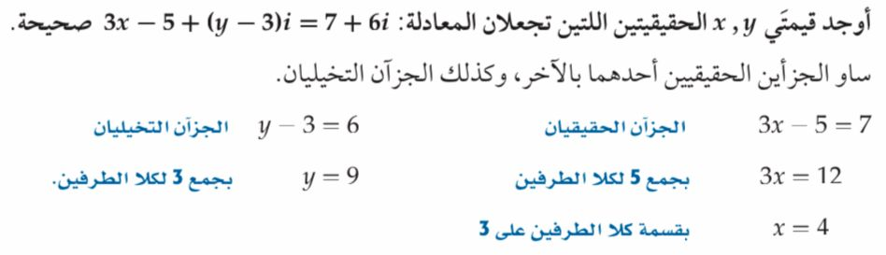
استراتيجية العصف الذهني
مثال4

Slide 16
إستراتيجية الدقيقتين
تحقق من فهمك:

Slide 17
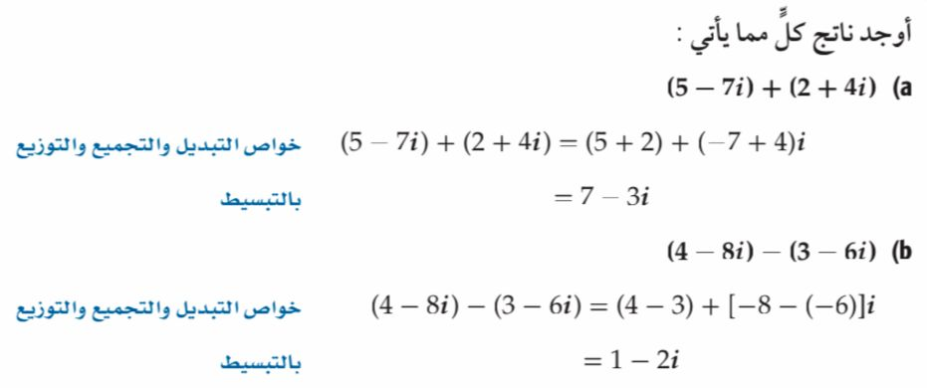
استراتيجية العصف الذهني
مثال5

Slide 18

إستراتيجية الدقيقتين
تحقق من فهمك:

Slide 19
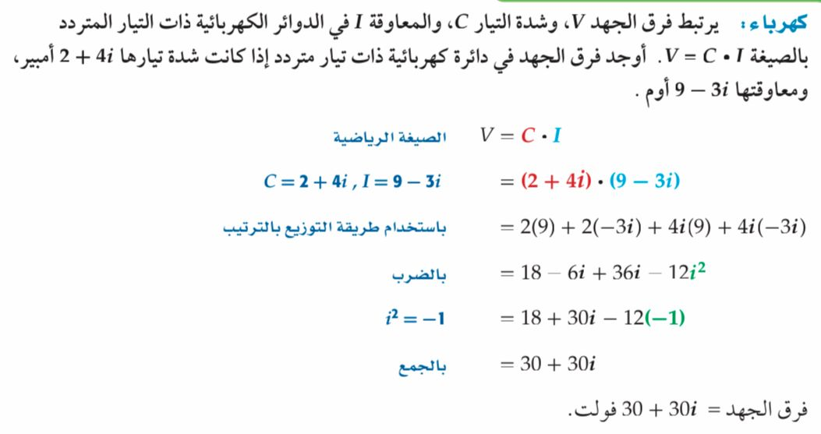
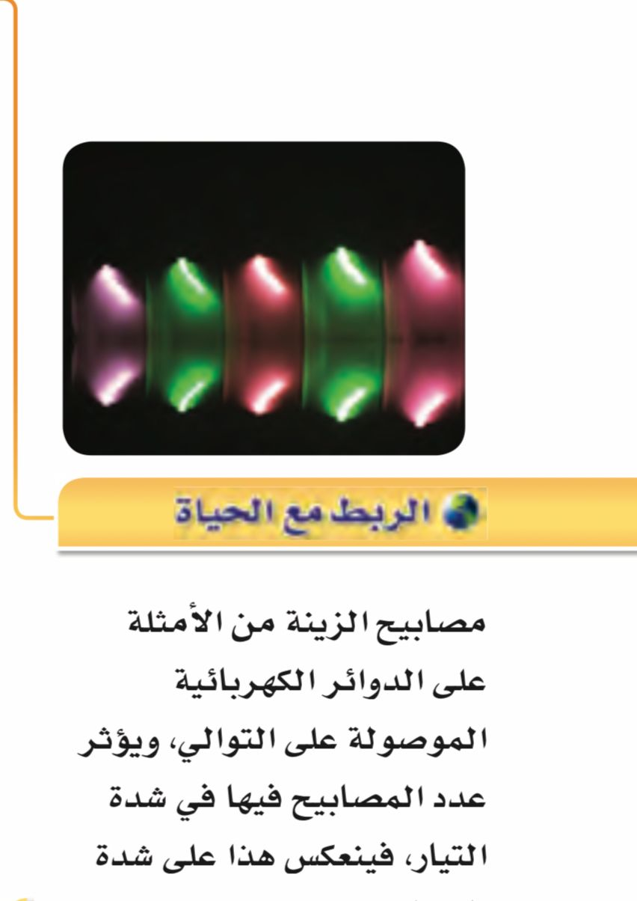
استراتيجية العصف الذهني
مثال6

Slide 20
إستراتيجية الدقيقتين
تحقق من فهمك:

Slide 21
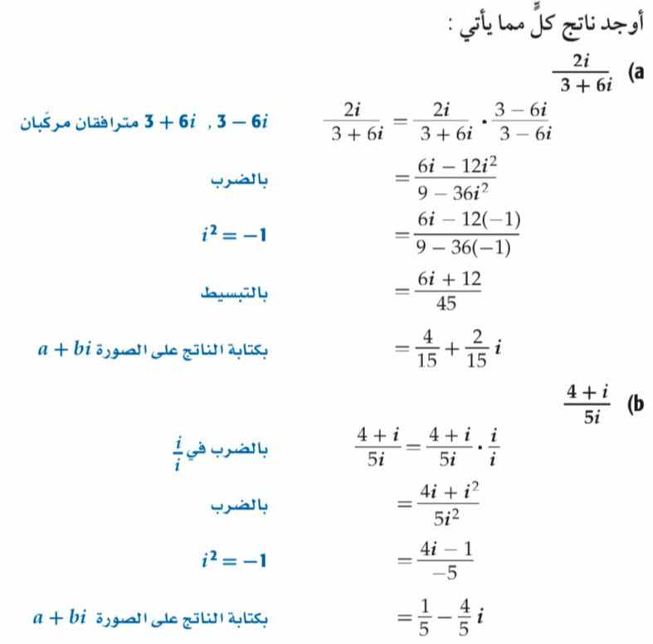
استراتيجية العصف الذهني
مثال7

Slide 22

إستراتيجية الدقيقتين
تحقق من فهمك:

Slide 23
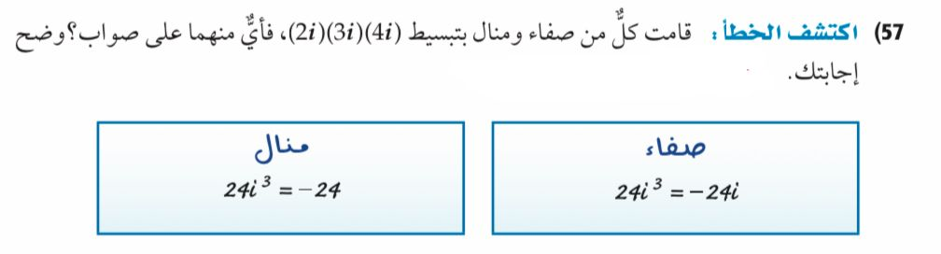
إستراتيجية الدقيقتين
مهارات تفكير عليا

Slide 24
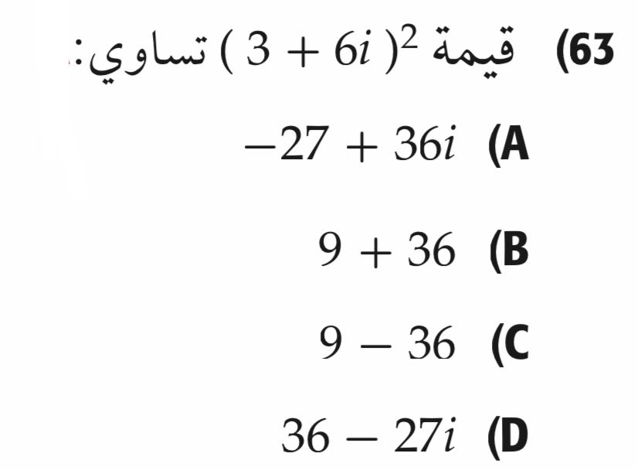
إستراتيجية الدقيقتين
تدرب على اختبار

Slide 25



إستراتيجية شريط الذكريات

Slide 26
انتهى الدرس
نلتقي غدًا بإذن الله

